Slide 1



Ingeniería de Software II
Proyecto ATI Termic SPA Climatización Industrial
70% del sistema ERP | Incremento II | Grupo 5
- Gonzalo Anabalón
- Alex Arancibia
- Pablo Martínez
- Felipe Oregón
- Martín Sáez
- Benjamín Velásquez
- Felipe Yelpi
Profesor: Paulo Quinsacara Jofré
15/09/2026

Slide 2








Contenido de la presentación
01
Propuesta de Solución e Incremento
05
Pruebas Unitarias y Evidencias
02
Product Backlog – Pila del Producto
06
Demo del Sistema
03
Sprint Backlog – Casos de Uso Destacados
04
Vistas 4+1 – Arquitectura del Sistema

Slide 3
Propuesta de solución e incremento
Sistema ERP web para ATI Termic SpA — Centraliza gestión de obras, compras, RRHH, finanzas y documentación. Stack: React.js + Node.js + Express + MySQL + JWT.
INC 1
INC 2
INC 3
INC 4
30%
70%
95%
100%
Seguridad, Obras,
Compras, Finanzas,
Documentación
RRHH, Catálogo
SKU, Solicitudes
Materiales
Finanzas Gerencial,
Mano de Obra,
Portafolio Web
Cierre Técnico,
Certificados,
Producción
◄ ACTUAL
Junio 2026
Agosto 2026
Oct. 2026
Nov. 2026

Slide 4




Product backlog – pila de producto
18
176
70%
2
CU Nuevos
HH Estimadas
Avance Total
Actores
Categoría
Casos de Uso
Prioridad
HH Est.
Recursos Humanos
CU 18, 19, 20, 21, 25
Alta
46 HH
Prevención y EPP
CU 22, 23, 24
Alta
32 HH
Catálogo y Solicitudes
CU 26, 27, 28
Media
32 HH
Logística e Inventario
CU 29, 30, 31, 32
Media
42 HH
Equipos y Compras
CU 33, 36, 38
Baja
24 HH

Slide 5


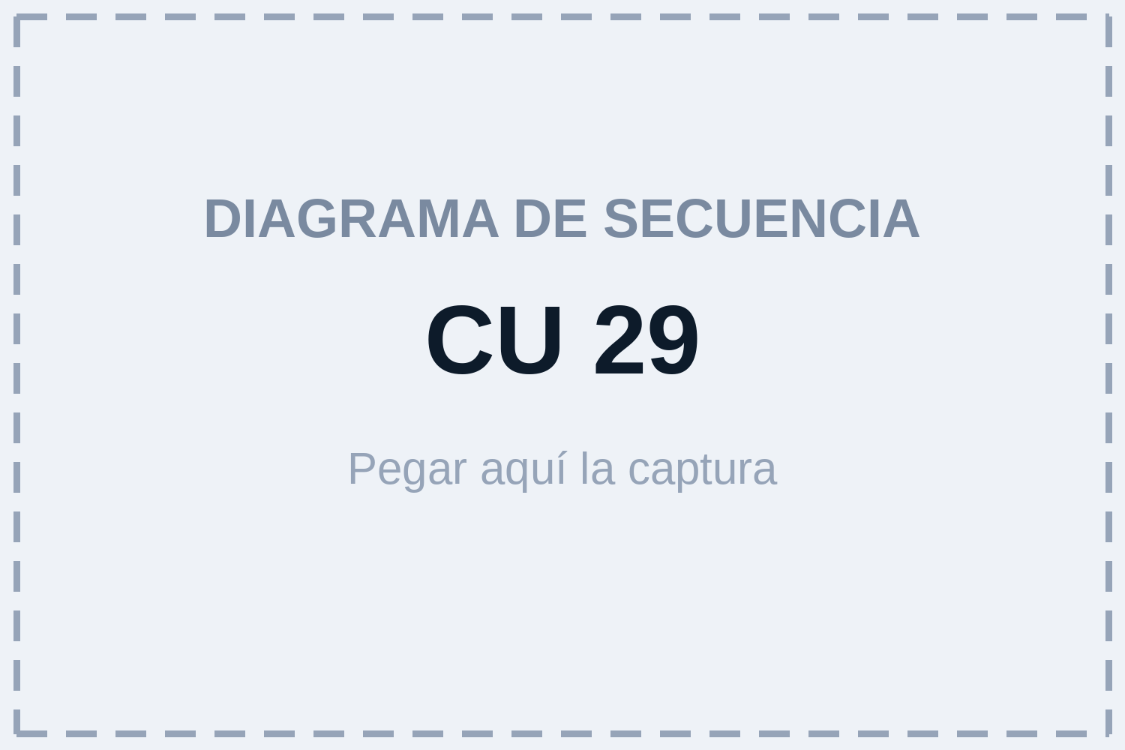
CU 29: Asignando y Trazando Herramientas
¿Por qué es Destacado en nuestro ERP?
DETALLES TÉCNICOS
Actor: Administrador Total / Supervisor de Obra
Dependencia: UR-F-33
Tecnología: React + Express + Sequelize + MySQL
Frecuencia: Cada entrega o devolución de equipo
Trazabilidad por RUT, estado e historial
FLUJO PRINCIPAL
1. Actor ingresa al módulo “Herramientas”
EXCEPCIONES
2. Sistema despliega inventario y estado de equipos
3. Actor selecciona herramienta, técnico y estado
Herramienta no disponible:
El equipo ya está asignado o está en mantenimiento.
Técnico sin contrato vigente:
Se informa la fecha de vencimiento y se bloquea.
4. Sistema valida RUT activo y contrato vigente
5. Sistema marca “Asignada” y registra la entrega
POSTCONDICIÓN: Herramienta vinculada al RUT del técnico, con historial de fecha y estado de entrega y devolución.
6. Actor registra devolución con estado del equipo
7. Sistema cierra asignación y actualiza historial

Slide 6
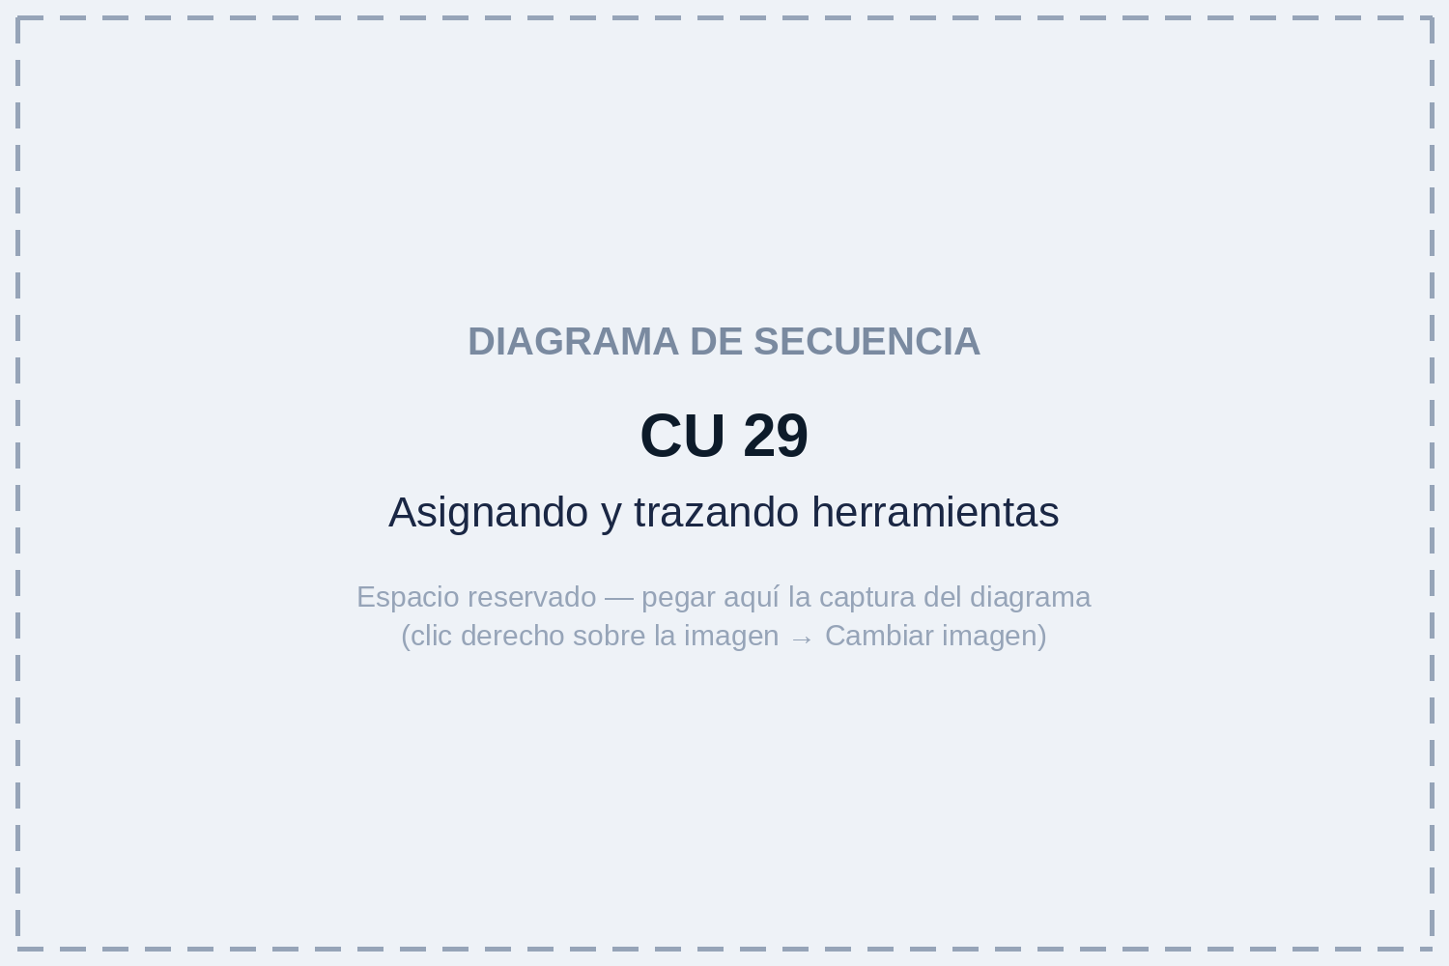
CU 29: Diagrama de Secuencia

Slide 7
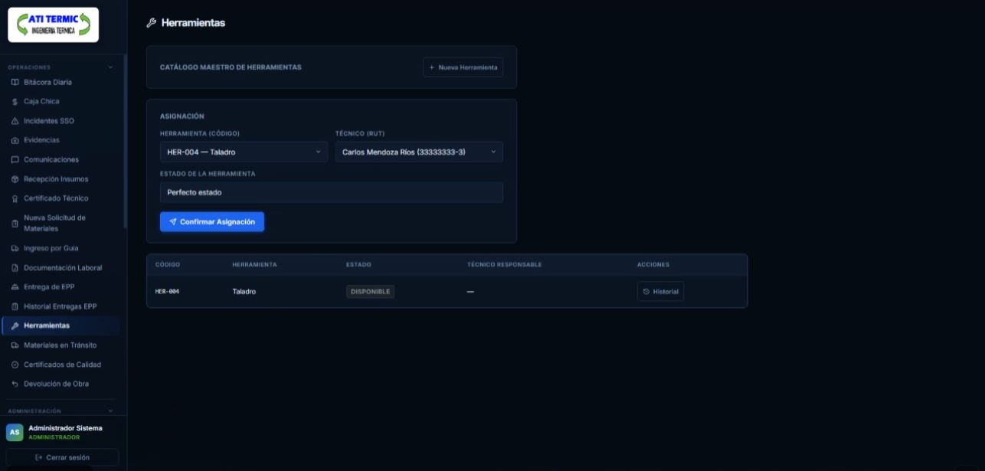
Captura de Trazabilidad de Herramientas

Slide 8

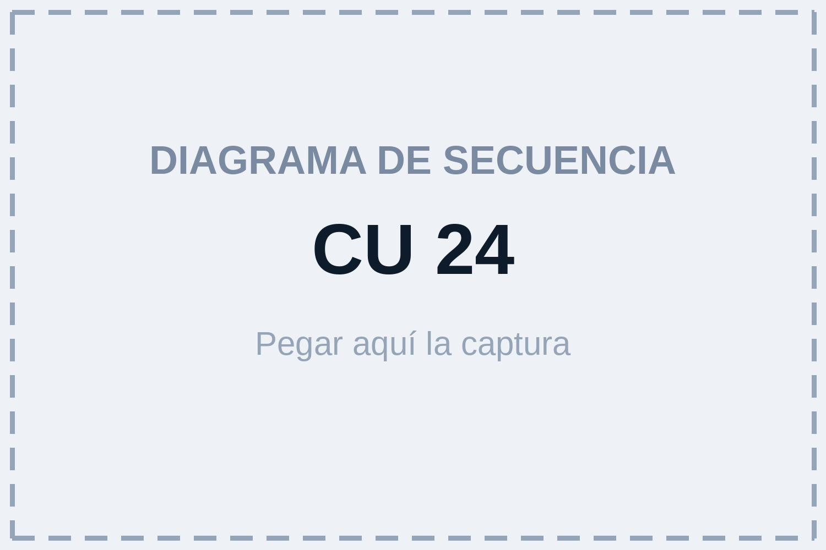
CU 24: Firmando Digitalmente Documentos
¿Por qué es Destacado en nuestro ERP?
DETALLES TÉCNICOS
Actor: Administrador Total / Supervisor de Obra
Dependencia: UR-F-24
Tecnología: React Signature Canvas + Express + MySQL
Frecuencia: En cada entrega de EPP a un trabajador
Firma táctil en pantalla y sello de fecha/hora
FLUJO PRINCIPAL
1. Actor abre “Historial de Entregas de EPP”
EXCEPCIONES
2. Actor ubica el lote y presiona “Finalizar y Validar”
3. Sistema despliega el panel de firma del receptor
Firma vacía:
El sistema detecta que no hay trazos y no valida.
Entrega ya validada:
El sistema informa y no reemplaza la firma.
4. Receptor firma y el sistema captura el trazo
5. Actor puede limpiar el trazo y repetir la firma
POSTCONDICIÓN: Lote en estado “Validado” con la imagen de la firma y su sello de fecha y hora, listo para el comprobante.
6. Sistema guarda la firma y marca el lote “Validado”
7. Sistema registra en el log y confirma la entrega

Slide 9
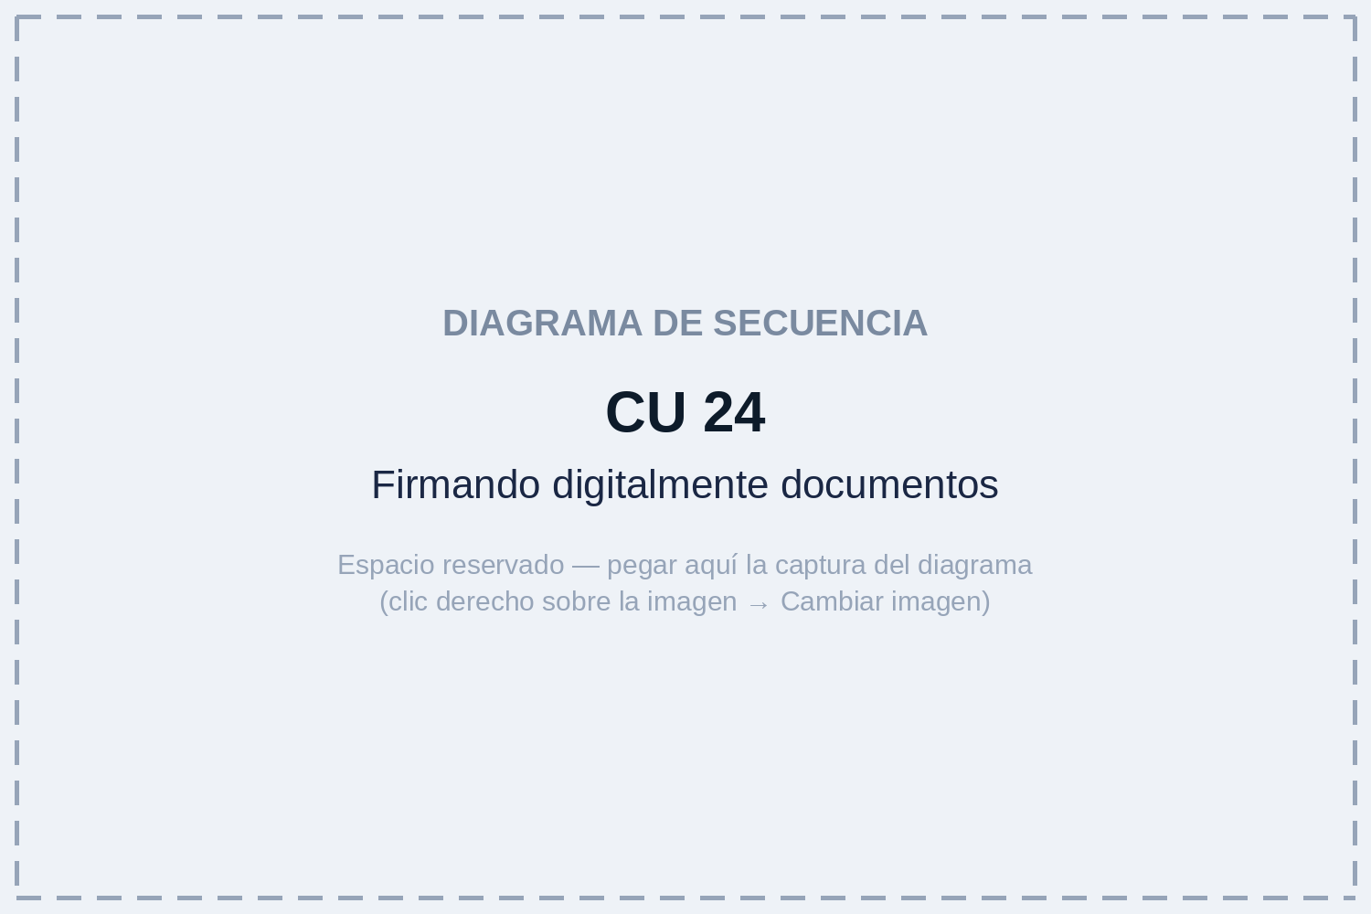
CU 24: Diagrama de Secuencia

Slide 10
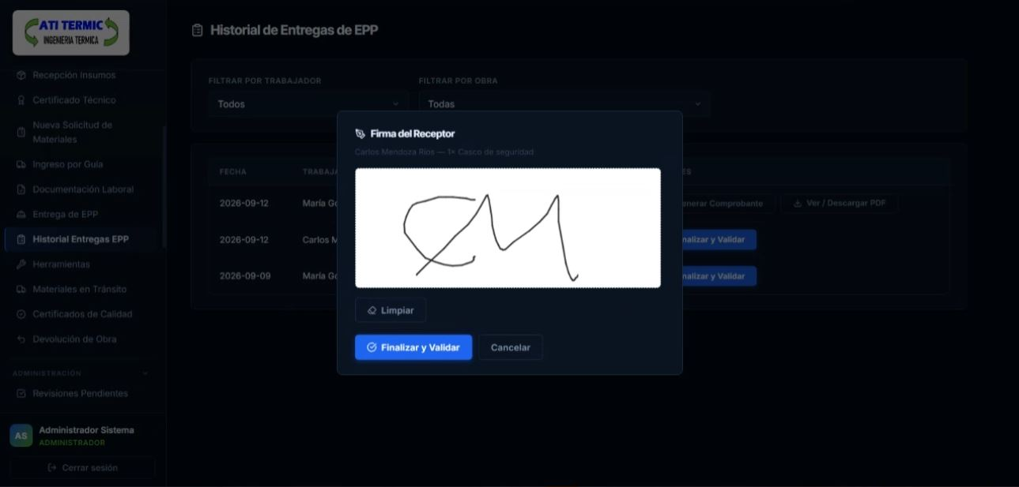
Captura de Firma Digital de Documentos

Slide 11



Vistas Arquitectónicas 4+1
Vista Lógica
Vista de Proceso
Vista Desarrollo
Diagrama de clases
Modelo BD MySQL (3FN)
35 Diagramas de secuencia
(uno por CU)
Diagrama de componentes
React + Node + MySQL
Vista Física
Vista Externa
Diagrama de despliegue
VPS + Nginx + Ubuntu
Casos de Uso extendidos
(35 CU acumulados)

Slide 12
Pruebas del sistema
CU PRIORITARIOS EN PRUEBAS
ESTRUCTURA DE CADA PRUEBA
CU 24
Firma digital EPP
ID Prueba:
PT-XX
Signature Canvas
CU Asociado:
CU XX: Nombre
CU 28
Validación materiales
Datos de Entrada:
Valores ingresados
OC automática
CU 29
Trazabilidad herramientas
Resultado Esperado:
Comportamiento esperado
Control por RUT
Resultado Obtenido:
Respuesta real del sistema
CU 22
Entrega de EPP
Prevención de riesgos
Estado:
APROBADA / RECHAZADA
CU 30
Ingreso guía despacho
Evidencia:
Captura de pantalla
Control de inventario

Slide 13

SEGUNDO INCREMENTO
70% COMPLETADO
18 Casos de Uso · 176 HH · 5 Módulos · Sistema ERP ATI Termic SpA

Slide 14
A continuación…
¡Presentación DEMO!

